Slide 1

用户权限管理模块
中期报告
汇报人：张英奇
时间：2023年10月24日

Slide 2
01
文件权限管理
目录
02
进程权限管理
CONTENTS
03
后期计划

Slide 3
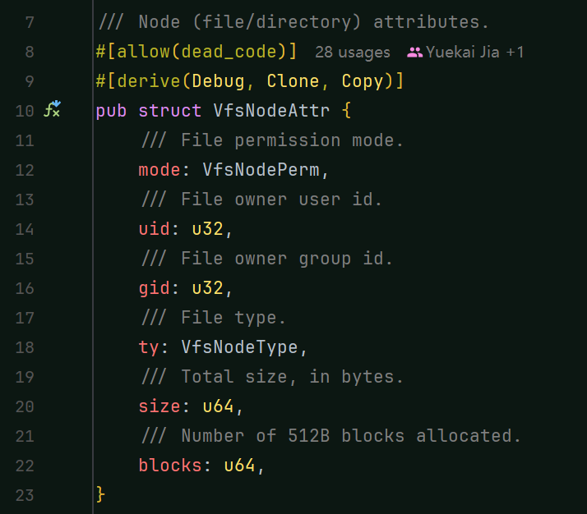
01
文件权限管理
底层架构
FAT 文件系统
FAT FS的缺陷: FAT fs doesn't support permissions, we just set everything to 755
内存文件系统
本项目采用内存文件系统，在文件系统结点上使用了访问权限模式、用户ID、组ID的信息
ext2 文件系统
黄书鸿开发的ext2 文件系统，缺少在qemu中加载磁盘的能力，暂时搁置此问题

Slide 4
01
文件权限管理
底层架构
添加系统调用
/// Change attributes of the file.
pub fn ax_file_change_attr(file: &AxFileHandle, perm: u16, uid: u32, gid: u32) -> AxResult;
用于修改文件访问权限模式、用户ID、组ID
在ramfs上添加用于获取和修改用户ID、组ID的接口
完善权限鉴定模块 capability，禁止无权限用户访问

Slide 5
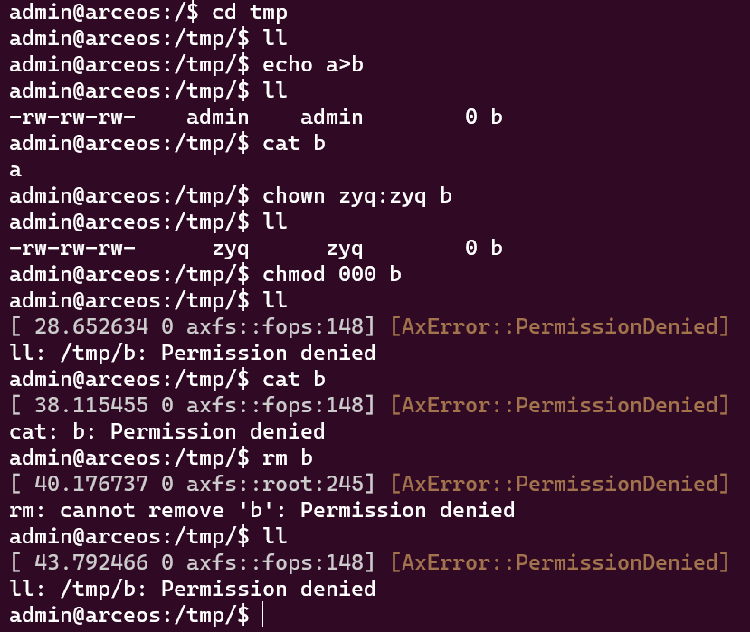
01
文件权限管理
实现功能
无权限用户访问报错 提示 Permission denied
chmod命令 修改文件访问权限模式
chown命令 修改文件所属的用户和组
ll命令 列出此目录下文件访问权限模式、件所属的用户和组

Slide 6
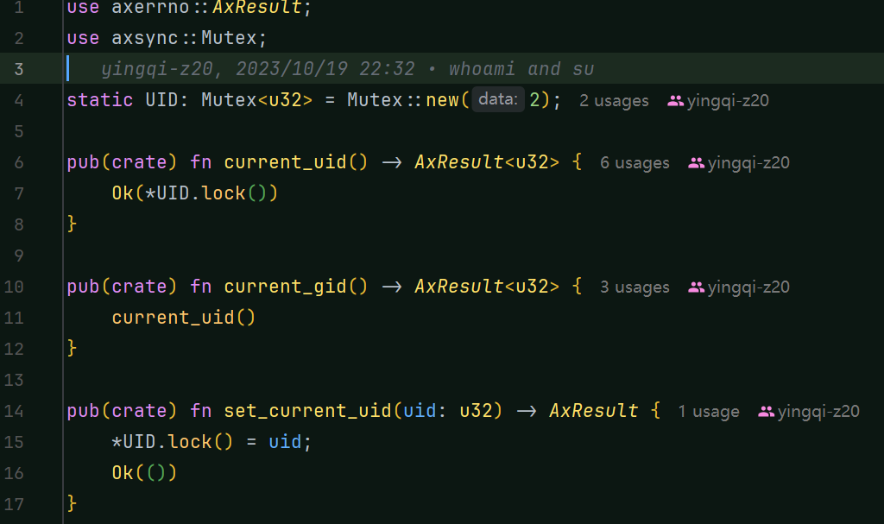
02
进程权限管理
进程（任务）存在所有者，类似于 modules/axfs/src/root.rs 对CURRENT_DIR_PATH 的管理，在不开启多任务的情况下，进程所有者的ID由用户权限管理模块控制。
存在仅允许管理员执行的命令，例如 halt，非管理员的关机系统调用将被拒绝。
添加系统调用以及标准库对应接口
/// Change owner of the process.
pub fn ax_setuid(uid: u32) -> AxResult;
底层架构

Slide 7
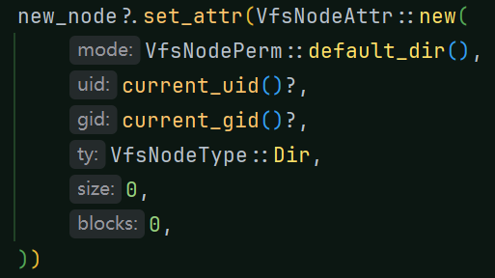
02
进程权限管理
底层架构
用户分为三类：root用户，sudoers和普通用户
root用户可以执行任何命令而不受权限限制(root)
sudoers可以使用sudo和自己的口令暂时取得和root用户相同的权限，但不使用sudo时于普通用户相同（有待实现）(admin)
普通用户没有特殊的权限，也不可以通过sudo暂时提权(guest)
切换用户时，由内核接管标准输入输出，输入的口令将不会显示出来
新建的文件和文件夹，所有者为当前用户
默认以访客身份（guest）登录，仅在使用su命令并输入正确口令才允许切换为其他用户身份

Slide 8
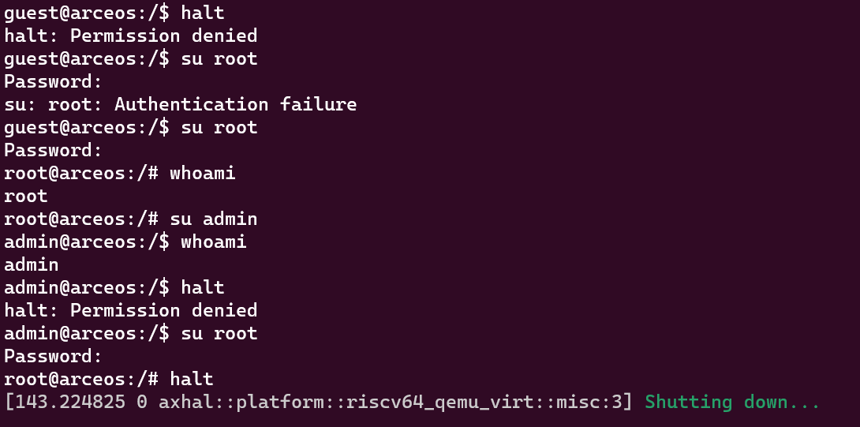
02
进程权限管理
实现功能
输入命令前的 prompt 显示了当前用户名称、路径以及是否为root用户
su 切换当前进程的用户
whoami 查看当前用户名称
halt 关闭机器（qemu）
exit 退出当前用户，将不会关闭机器，而是自动以guest用户重新登录
完善了已有命令的功能 例如echo，现在支持追加写入

Slide 9
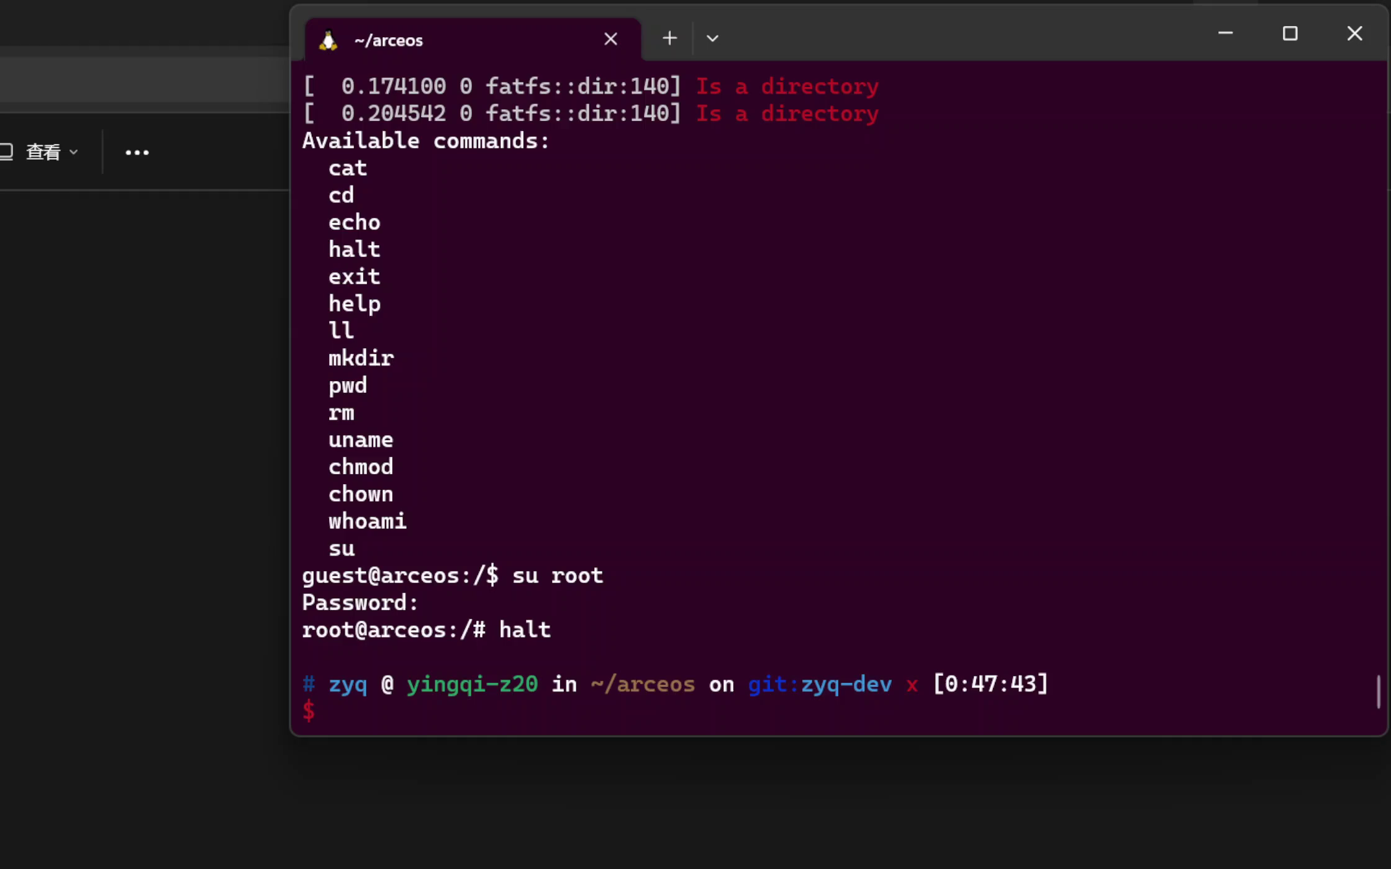
功 能 演 示

Slide 10

03
后期计划
动态用户管理 当前OS上的所有用户及其身份还是硬编码在程序中的，预期应实现用户、组的添加、删除、修改密码以及设为sudoer等
sudo功能实现 sudo可以使管理员用户暂时取得root权限，并且在任务结束后自动回到原来的用户
使用户权限管理更模块化 当前部分代码嵌在文件系统模块中，应当将用户权限管理实现为独立工作、耦合性低的模块
多任务情况下的多用户 加载axtask模块后，允许多个用户各自执行自己的任务而不互相干扰

Slide 11
感谢各位聆听
汇报人：张英奇
时间：2023年10月24日

